Slide 1
MHW1
Sofia Lazzano
1000001055
01/04/2022

Slide 2
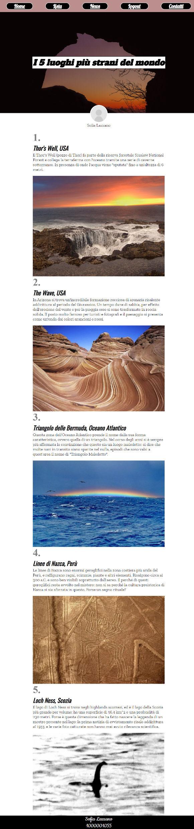
Layout complessivo HTML+CSS

Slide 3

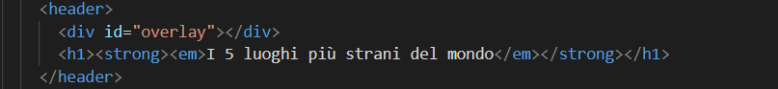
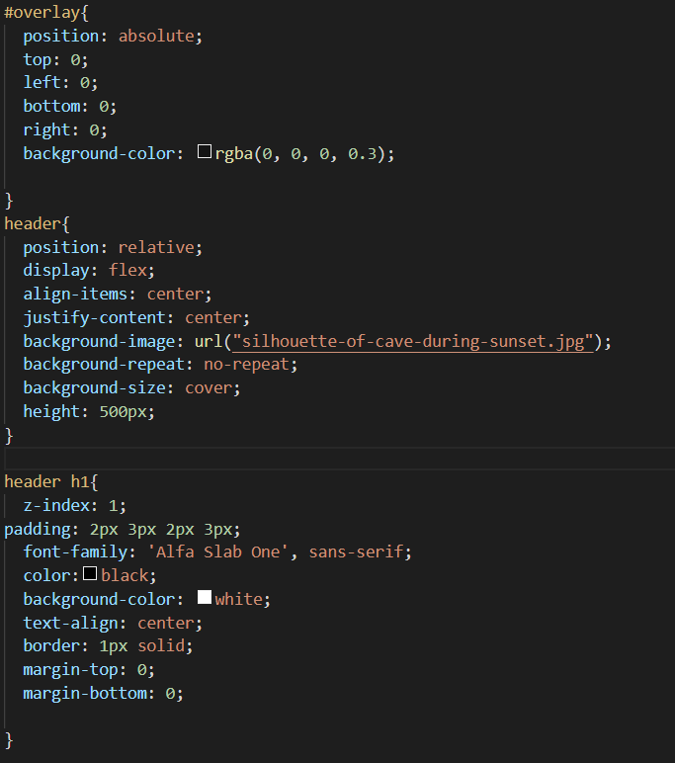
Header
500px
Ho definito un overlay nel file html e anche il titolo come paragrafo H1 in grassetto e in corsivo con i tag ‘strong’ e ‘em’.
L’overlay è fissato (con ‘absolute’) subito dopo il menù disposto orizzontalmente in alto e presenta le specifiche previste.
La foto di sfondo costituisce lo sfondo dell’header in sé e i contenuti sono presenti nel flex. Il titolo viene posizionato al centro della foto.
Il titolo è posto su un altro livello, al di sopra dello sfondo e dell’overlay, il tutto all’interno di uno sfondo bianco, con un padding così definito.

Slide 4
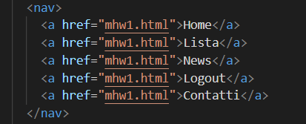
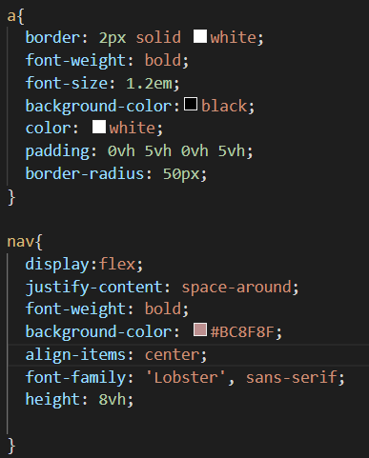
Menù navigazione
Ogni sezione del menù ci reindirizza alla pagina iniziale.
Le varie liste sono adattate alla viewport, con una grandezza del font di 1.2*20=24px. Si nota anche un padding sinistro e destro largo il 5% dell’altezza della viewport.
L’intero menù è posto come flex con le liste allineate ed equidistanti tra loro e lunghezza 8% rispetto la viewport.

Slide 5
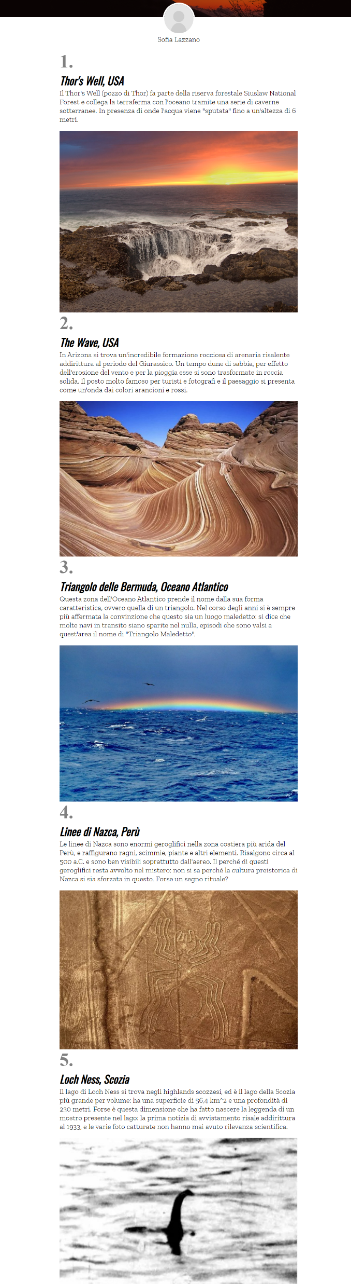
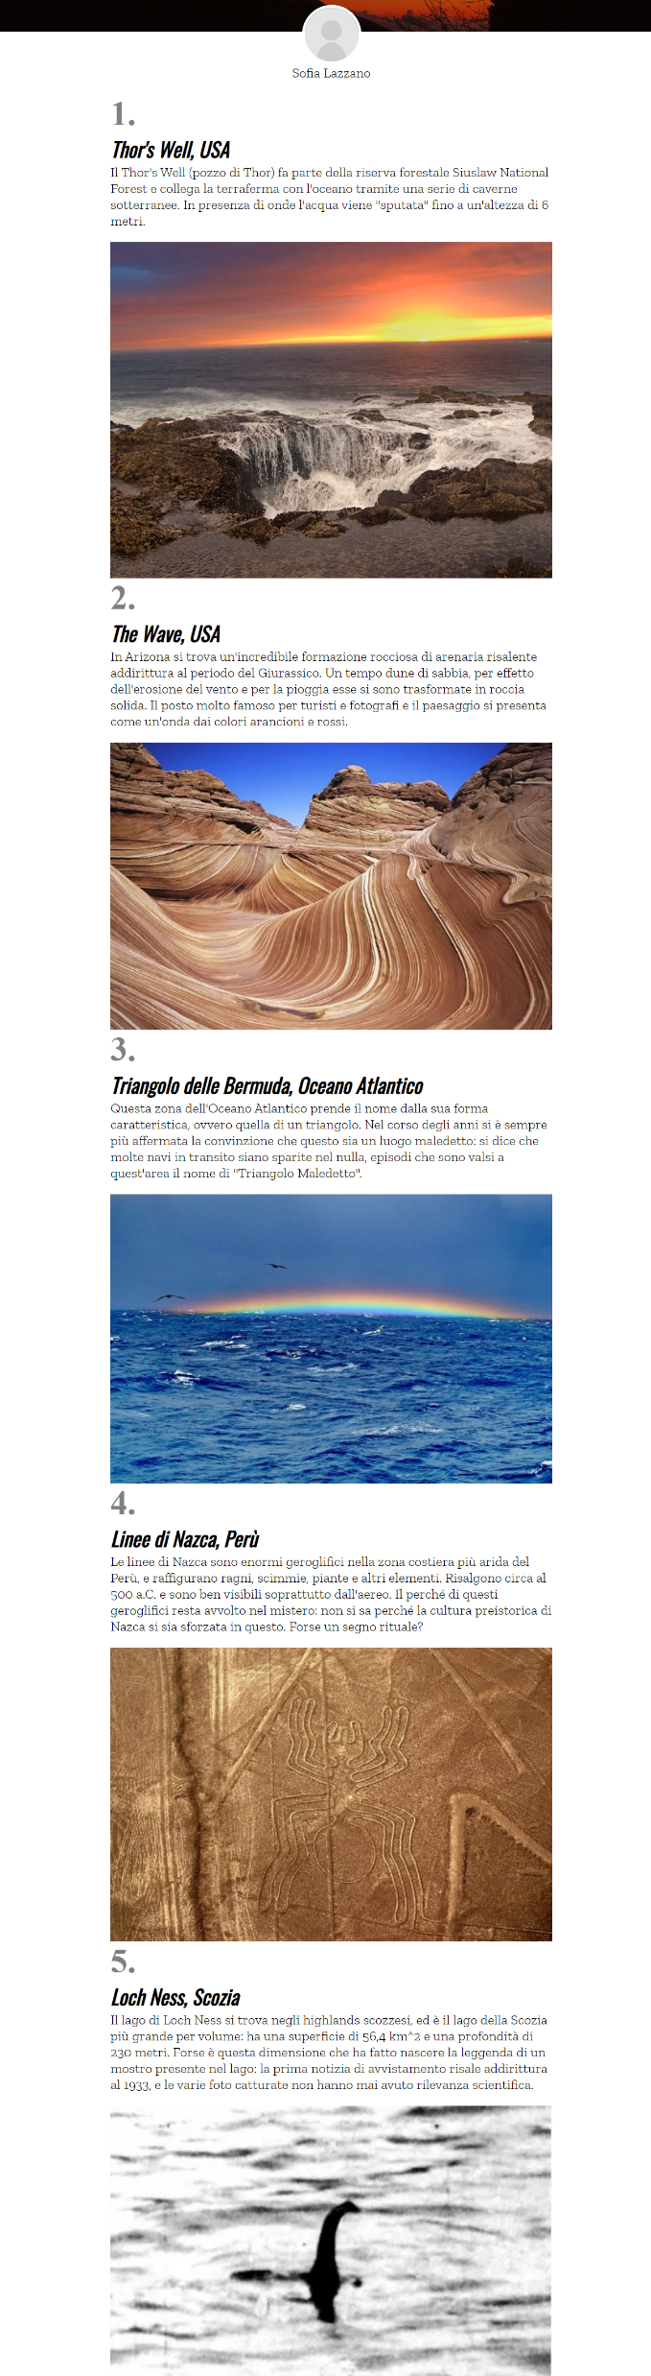
Sezione contenuti
80px
66,67% della pagina

Slide 6
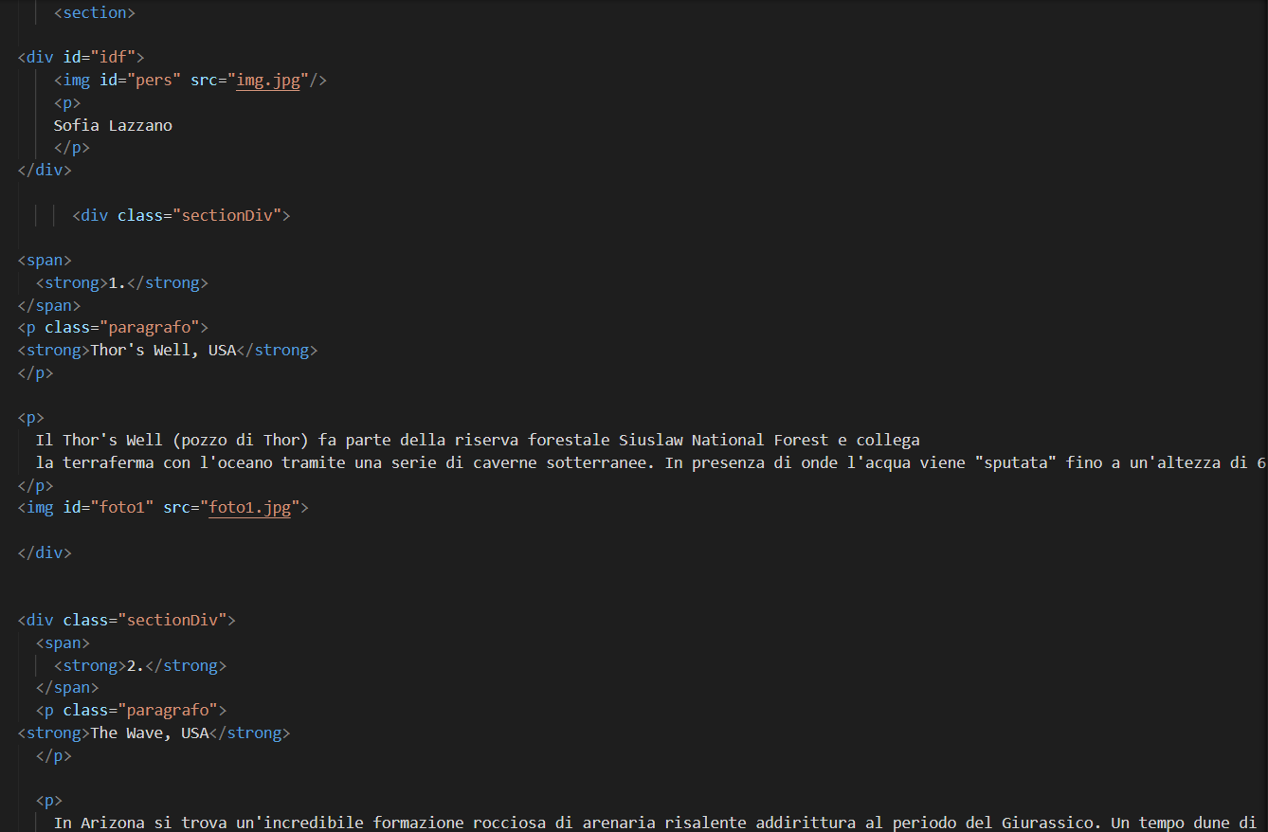
Sezione contenuti
Il body contiene la section, che a sua volta contiene la foto ‘vuota’ che si trova sotto l’immagine di sfondo e tutti i vari paragrafi con le relative immagini.
Viene riportato qui e nella diapositiva successiva il codice html.

Slide 7
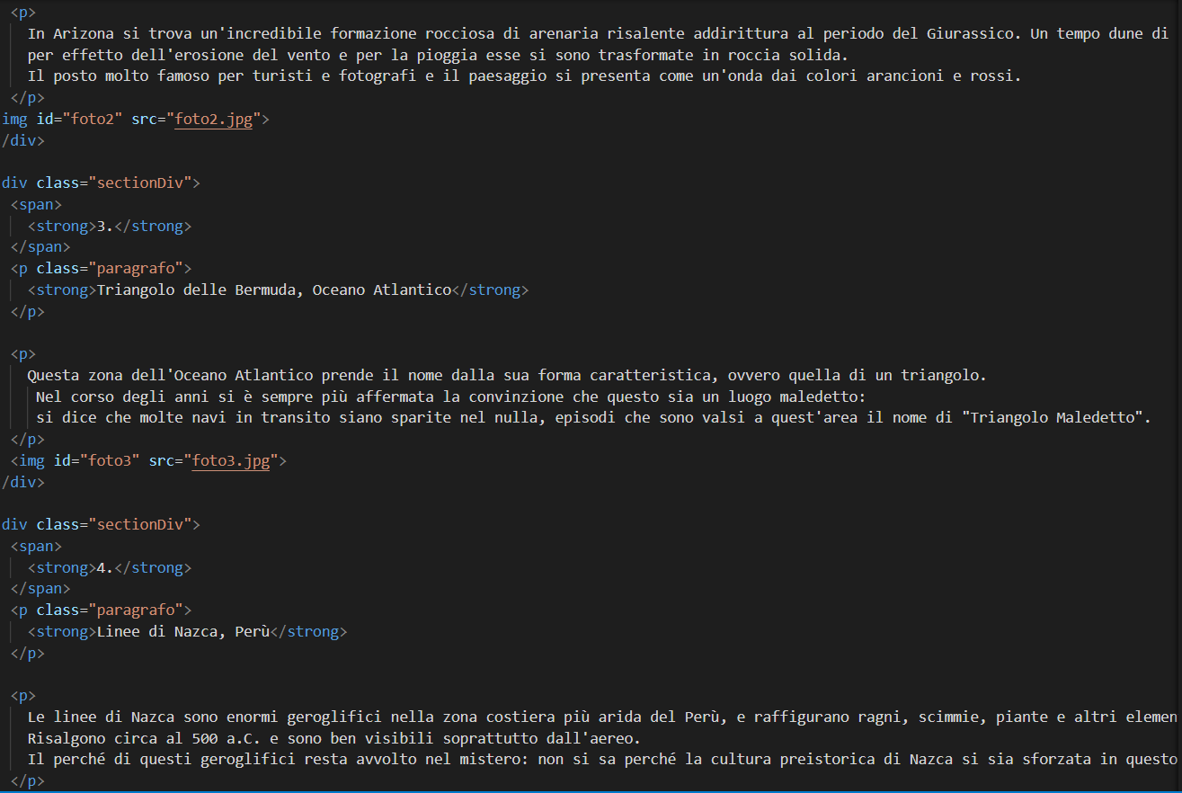
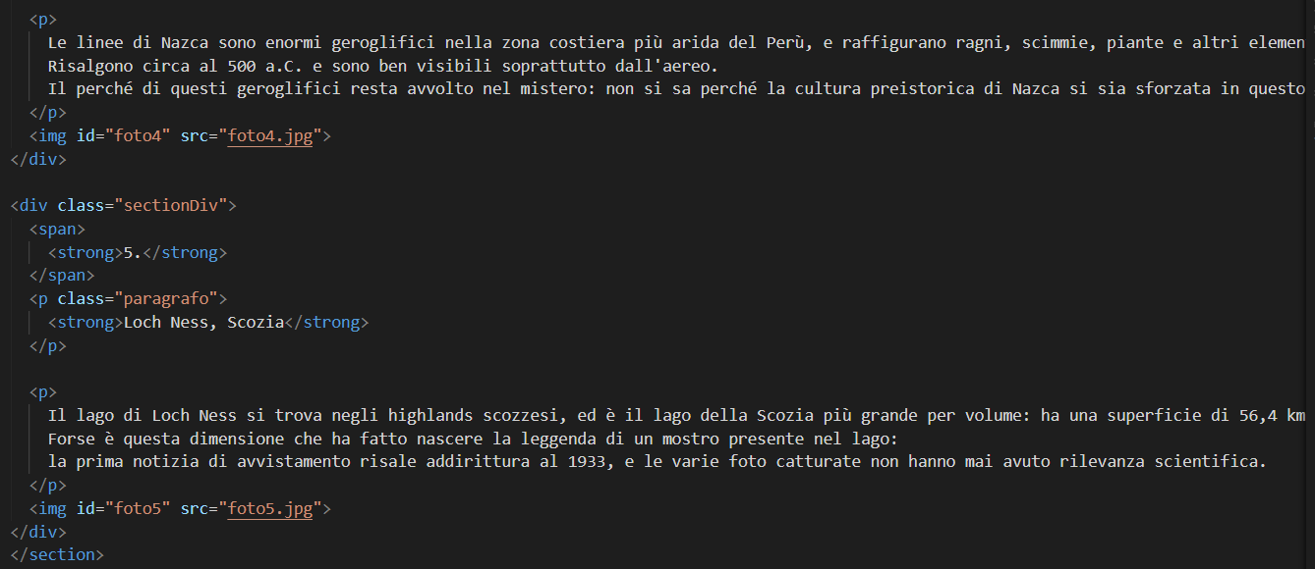
Sezione contenuti

Slide 8
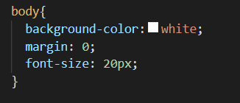
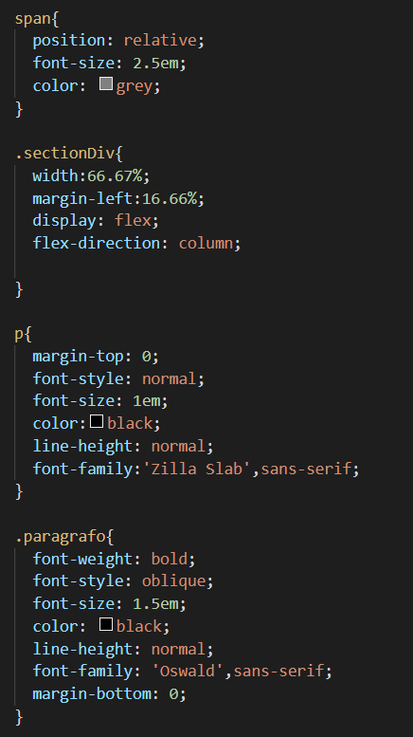
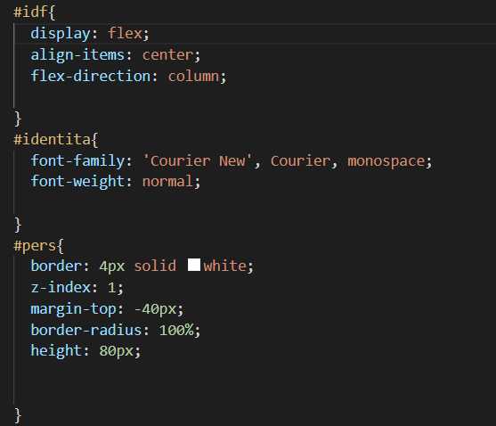
Sezione contenuti
Di seguito la parte in Css, che caratterizza interamente la section. I paragrafi e le foto sono allineati e al centro della viewport.

Slide 9
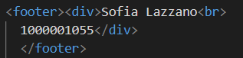
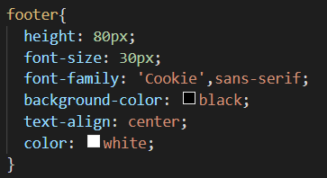
Footer
80px
Ho realizzato un footer molto semplice, con nome, cognome e matricola.
L’altezza è di 80px, il testo è centrato all’interno della viewport, all’interno del footer in particolare.

